Slide 1
Proposta: criar uma associação de químicos cientistas-cidadãos que praticassem uma Química inteira, catalisadora da geração e divulgação da cultura química e atuante politicamente na universidade e na sociedade
Art. 4º - A SBQ tem por finalidade congregar químicos, outros profissionais e instituições ligados à Química, com o propósito de desenvolver, integrar, divulgar e promover a pesquisa, a educação e a aplicação responsável do conhecimento químico, visando ao aumento constante da excelência da Química em todos os aspectos, como forma de impulsionar o desenvolvimento humano e socioeconômico sustentável do País e do mundo.

Slide 2
Art. 5º - Para consecução de seus objetivos a SBQ poderá:
I - promover o prestígio da ciência e de suas aplicações, estimulando qualitativa e quantitativamente a pesquisa e o ensino da Química no País;
II - manter atividade editorial para divulgar a produção da Química no país e no exterior, por meio de publicações periódicas e monográficas, impressas e/ou eletrônicas, de interesse educacional, científico e tecnológico;
III – promover a interação e o intercâmbio entre os profissionais que atuam em Química, nos vários níveis educacionais, e entre os meios acadêmico, empresarial e governamental;
IV - promover estudos, pesquisas e conhecimentos técnicos e científicos que digam respeito às suas finalidades, produzidos por si ou por terceiros, divulgando-os por quaisquer meios;
V - organizar, realizar, promover ou participar de eventos culturais, educacionais, debates, congressos, seminários, conferências e cursos em geral ligados à Química;
XII - representar seus associados nos foros de debates públicos, relevantes para a educação, a ciência e a tecnologia no Brasil.

Slide 3
Ações da SBQ- Por que ser associado?

Slide 4
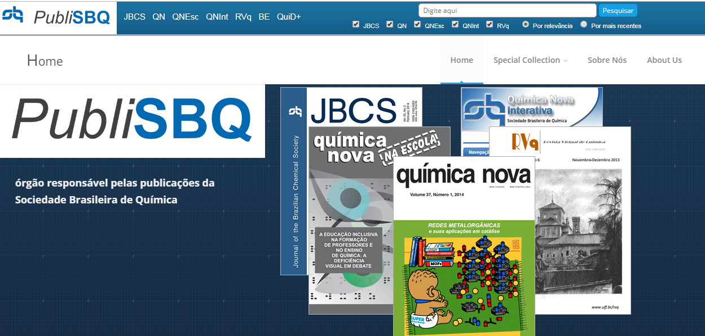
PUBLICAÇÕES DA SBQ

Slide 5
Química Nova foi a primeira revista lançada pela SBQ em janeiro de 1978 e suas publicações estão mantidas até hoje. Publica artigos com resultados originais de pesquisa, trabalhos de revisão, divulgação de novos métodos ou técnicas, educação e assuntos gerais em português, espanhol e inglês.
Qualis CAPES como B1
ISI (Thomson Co. – http://thomsonreuters.com/)
Scopus (Elsevier – www.info.scopus.com/)
SciELO (http://www.scielo.br)
Chemical Abstract

Slide 6
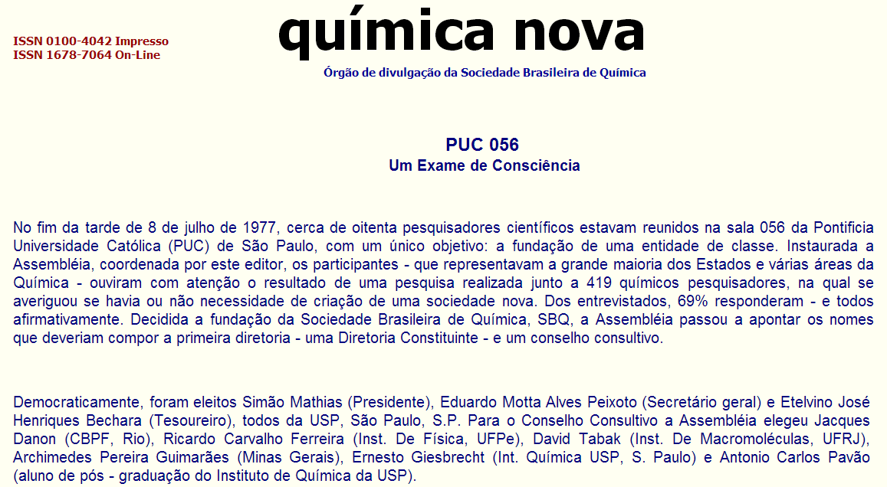
Quim. Nova 1978, vol.1, no.1 – primeiro editorial!

Slide 7
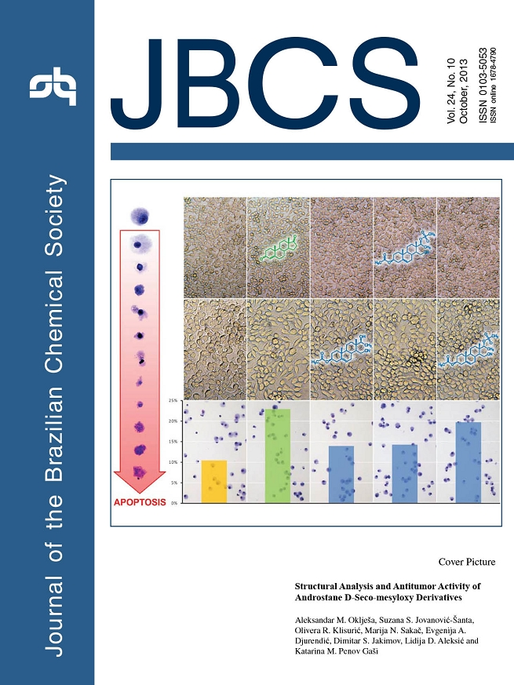
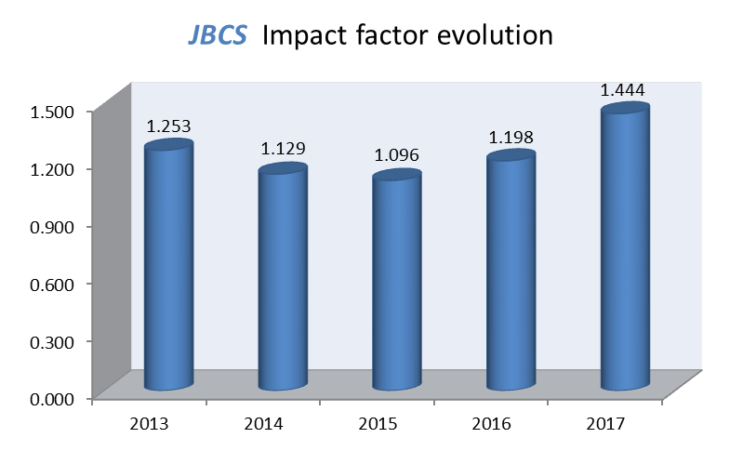
O Journal of The Brazilian Chemical Society abrange todos os aspectos da química exceto a educacão, filosofia e a história da química. É o meio de publicação de artigos selecionados com significativas contribuições para o conhecimento químico. A revista publica artigos, comunicações, short reports, revisões e letters.
jbcs.sbq.org.br
QUALIS CAPES = A2
Submissão pelo ScholarOne

Slide 8
Revista Virtual de Química
http://rvq.sbq.org.br
A Revista Virtual de Química é uma publicação eletrônica (ISSN 1984-6835) bimestral, sem fins lucrativos, com difusão gratuita na Internet via a World-Wide Web da Sociedade Brasileira de Química e visa, principalmente, ser uma fonte de consulta e de divulgação na língua portuguesa ou inglesa para alunos e professores de graduação e pós-graduação.
Classificada na área de Química no estrato B3 do QUALIS da CAPES.
SCOPUS
Scielo
Chemical Abstract Service Google Acadêmico
Web of Science

Slide 9
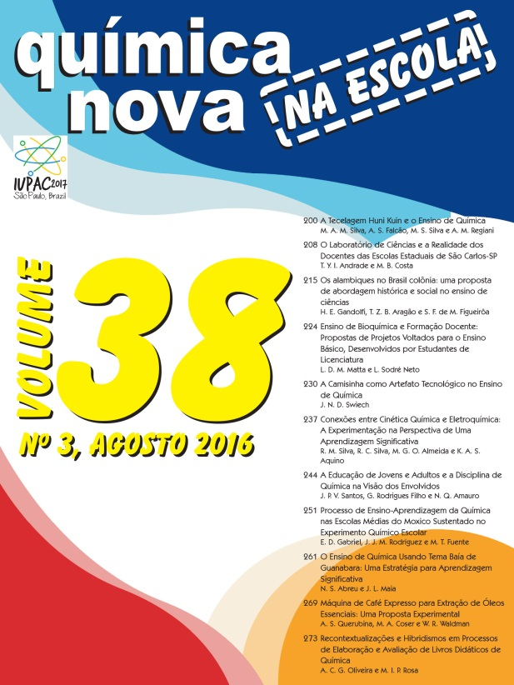
A Revista Química Nova na Escola (QNEsc), com uma periodicidade trimestral, propõe-se a subsidiar o trabalho, a formação e a atualização da comunidade do Ensino de Química brasileiro.
http://qnesc.sbq.org.br/
http://qnint.sbq.org.br
QNInt Portal do Conhecimento é a SBQ, cujo objetivo é fornecer instrumentos confiáveis ​​para a formação em química, para ser usado por alunos e professores em todos os níveis de ensino, buscando a interatividade e para atualizar as informações.

Slide 10
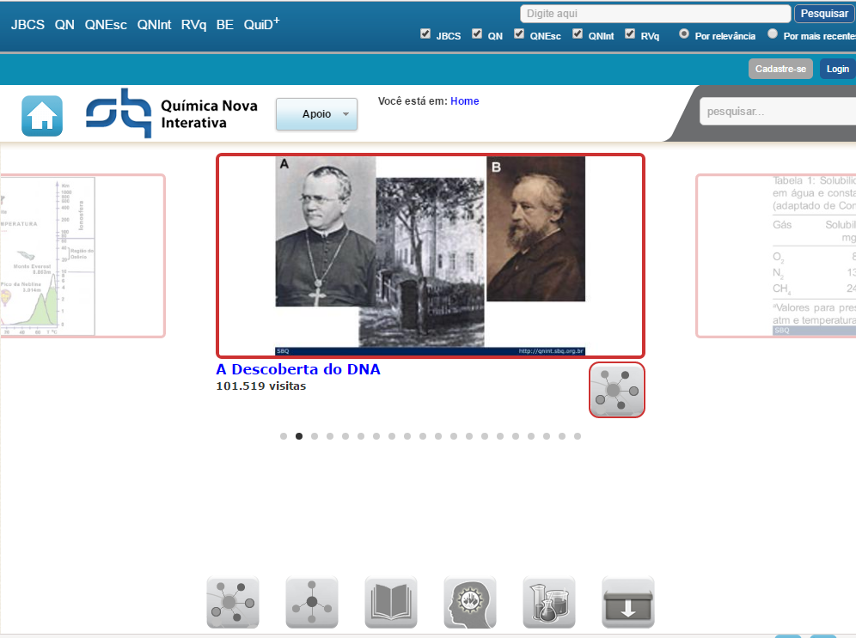
O lema que define esta linha editorial, "Pensar como um cientista e agir como um professor!", aponta para a produção de ciência e formação de melhor qualidade.

Slide 11
O portal "QUID + é o site da SBQ juvenil com química para ler e sonhar com objetivo de retratar a química de uma forma simples e divertida. O objetivo é trazer as crianças, mostrar que a química não é ruim e que, em vez disso, pode ser divertido e extremamente interessante.
http://quid.sbq.org.br

Slide 12
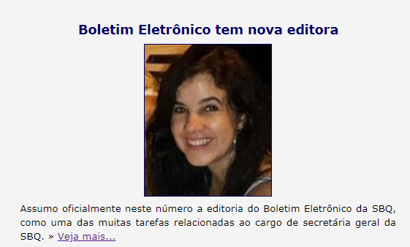
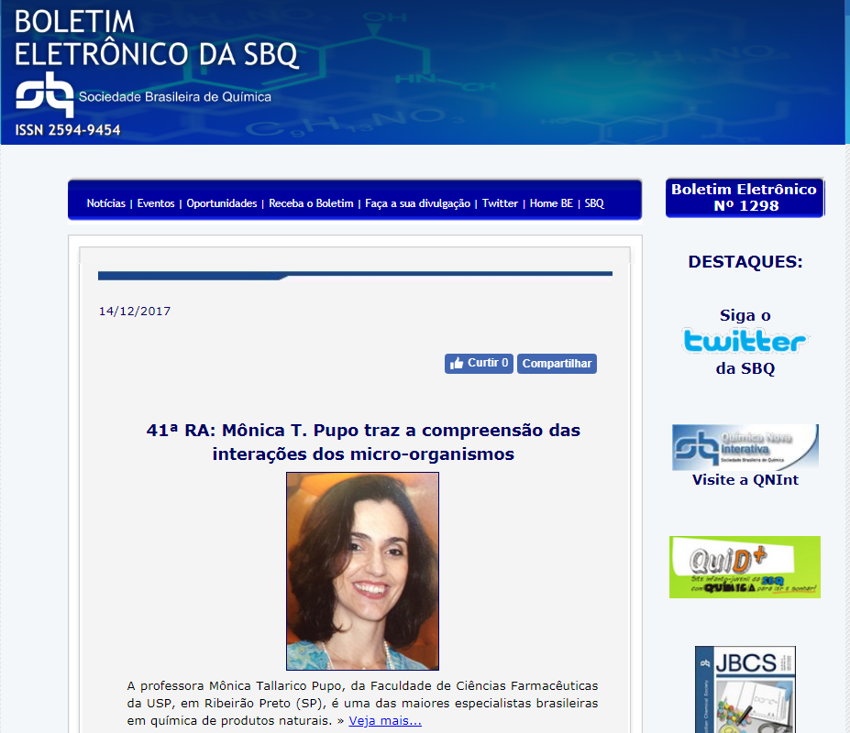
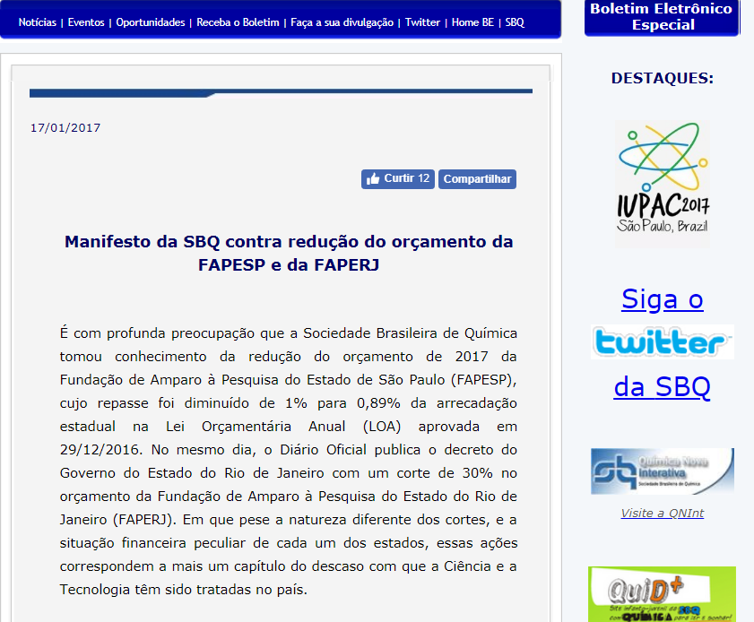
Sociedade Brasileira de Química
122 números
Notes:
Foto do Wolfgang e do francisco

Slide 13
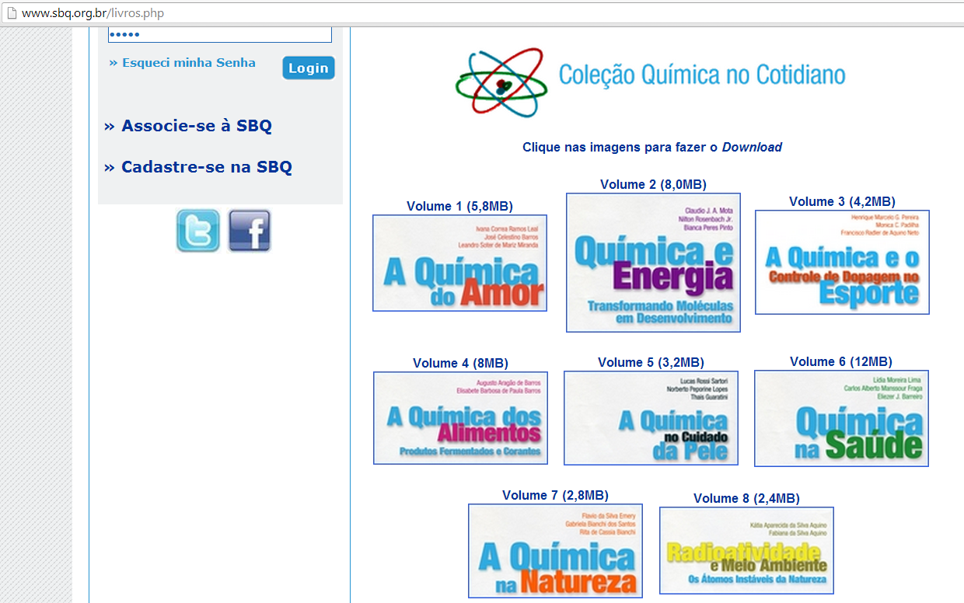
LIVROS

Slide 14
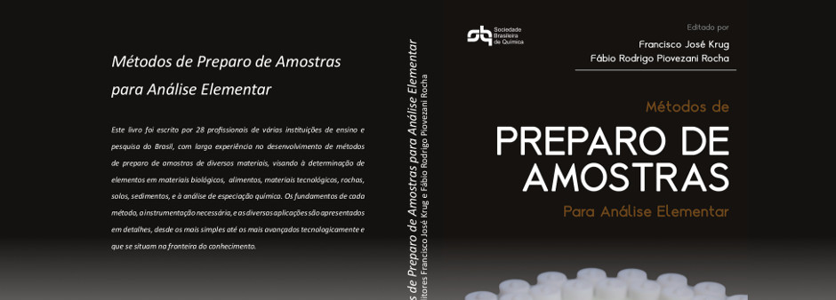
EditSBQ

Slide 16
REUNIÕES ANUAIS (RAs)

Slide 17
National Adhering Organization (NAO) da IUPAC (International Union of Pure and Applied Chemistry) no Brasil
Responsável pela organização do Congresso Mundial de Química e da Assembleia Geral da IUPAC em 2017 (São Paulo-SP)

Slide 18
SBQ na Escola
A SBQ e o seu papel na divulgação da química entre jovens
OBJETIVOS:
Desmitificar o ensino de química no país.
Trazer a ciência química para o cotidiano dos jovens estudantes, que poderão se estabelecer no futuro, como pilares da química no Brasil.
Despertar o interesse na química e a motivação para seu estudo, através de conexões com o cotidiano por meio de experimentos que ilustrem situações e produtos indispensáveis ao bem estar da população no mundo moderno.
Estimular ações esclarecedoras que permitam a compreensão adequada da real contribuição da química para a sociedade atual
“Queremos que os jovens se interessem pela química no momento de escolher uma carreira a ser seguida”

Slide 19
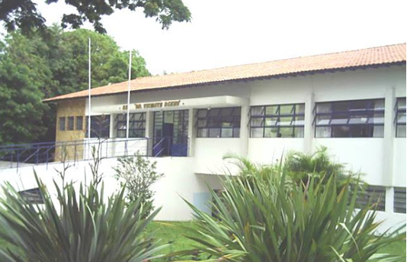
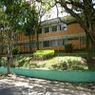
Exposição Ano Internacional da Luz
Foram atendidos mais de 350 alunos de escolas públicas da cidade de Águas de Lindóia
Escola Vicente Rizzo
Escola Francisco Tozzi
Seleção de atividades com o tema “Luz”. Mais de 10 experimentos realizados com materiais simples.
Notes:
Foto do Wolfgang e do francisco

Slide 20
MOTIVAÇÃO
Criação das Diretrizes Curriculares para os cursos de graduação, e o sistema de avaliação dos cursos de pós-graduação (CAPES, introdução das notas 6 e 7). Criação do sistema de classificação de periódicos denominado QUALIS.
Reformulação do modelo de financiamento da pesquisa científica e tecnológica pelo Governo Federal (introdução dos Fundos Setoriais, os Institutos do Milênio, os Programas Temáticos e os Editais Universais do CNPq) com substituição do modelo “balcão” das Agências Federais pelo Edital Universal do CNPq (em dezembro de 2002 foi lançado o Edital 01/2002 para financiamento de projetos a partir de junho de 2003).
OBJETIVO
contribuir para a formulação de políticas de C&T para a área de Química, a Diretoria e o Conselho Consultivo da Sociedade Brasileira de Química, SBQ, decidiram em 2002 promover uma série de atividades visando a elaboração de um documento denominado “Eixos Mobilizadores em Química” e a discussão de temas como o ensino de graduação e pósgraduação em Química, o novo modelo de financiamento à pesquisa, a situação da área e suas perspectivas, especialmente considerando as eleições para Presidente, Governadores, Congresso Nacional e Assembléias Legislativas em 2002 e as respectivas posses em 2003.

Slide 21
AÇÕES
Na 25a Reunião Anual da SBQ, em Poços de Caldas, MG, em maio de 2002, foi realizado o workshop “UM OLHAR SOBRE A PÓS-GRADUAÇÃO EM QUÍMICA NO BRASIL”, coordenado pelos Conselheiros Solange Cadore (UNICAMP) e Jailson B. de Andrade (UFBA), que contou com a presença, entre outros, de representantes da CAPES (Luiz V. Loureiro) e do CNPq (Celso P. Melo), do Coordenador da área de Química na CAPES e Membros do Comitê de Avaliação, além de Coordenadores de cursos de Pós-Graduação em Química (Quadro 1). Outra atividade realizada foi o Simpósio noturno, “EIXOS MOBILIZADORES EM QUÍMICA”, contando com a participação de Eliezer J. Barreiro (Presidente da SBQ no biênio 2000-2002), Eduardo M. Krieger (Presidente da Academia Brasileira de Ciências) e Jailson B. de Andrade (UFBA). O workshop “A QUÍMICA NO BRASIL: SITUAÇÃO ATUAL E PERSPECTIVAS”, coordenado pelos Conselheiros Solange Cadore (UNICAMP) e Jailson B. de Andrade (UFBA), ocorreu em Salvador, BA, de 04 a 05 de dezembro de 2002, com o objetivo principal de dar continuidade às discussões sobre o ensino, pesquisa e avaliação em Química, com a participação dos (as) Coordenadores (as) de Programas de Pós-graduação em Química, Diretoria e Conselho da SBQ, Membros dos Comitês Assessores de Química na CAPES, CNPq e Fundações Estaduais de Fomento (Quadro 2). A última etapa desta série de eventos será o Simpósio “A FORMAÇÃO DO QUÍMICO” que ocorrerá na 26a Reunião Anual da SBQ, em maio de 2003.
?

